Slide 1
муниципальное автономное дошкольное образовательное учреждение
детский сад общеразвивающего вида № 23
муниципального образования г. Новороссийск
Отчет о реализации 3 этапа программы КИП-2017
«Повышение качества дошкольного образования через создание экологической образовательной среды в ДОО «Планета для жизни»
научный руководитель: Илюхина Ю. В., доцент кафедры развития ребенка младшего возраста ГБОУ ИРО КК
2021 г.

Slide 2
ЦЕЛЬ
Разработка и апробация механизмов создания в ДОО экологической образовательной среды, позволяющей повысить качество дошкольного образования по трем параметрам: качество цели образовательной деятельности, качество условий для образовательной деятельности, качество образовательной деятельности.

Slide 3
ЗАДАЧИ
1.Для повышения качества цели образовательной деятельности разработать и апробировать методические продукты, позволяющие обогатить содержание части, формируемой участниками образовательных отношений ООП ДО, экологическим содержанием
2.Для повышения качества условий для образовательной деятельности создать экологическую развивающую предметно-пространственную среду в различных помещениях детского сада.
3.Для повышения качества образовательной деятельности, обеспечить формирование практико-ориентированных компетенций, у педагогов, детей и
их родителей в области экологии, с учетом их индивидуальных особенностей и потребностей.
4.Осуществление промежуточной и итоговой оценки качества реализации инновационного проекта.
5.Диссеминация педагогического опыта по реализации программы на различных уровнях.

Slide 4
ИННОВАЦИОННОСТЬ
авторская
а) Семинар «Расширение форм сетевого взаимодействия с образовательными учреждениями. Инновационные формы сотрудничества»;
б) Дискуссионная площадка для педагогов дошкольных организаций «Перспективные тенденции в современном образовании. Модульное обучение.»
в) Карта юного эколога «ЭКОтрек» для коллекций ЭКОчеков
г) Комплексы ОРУ со скандинавскими палками
модифицированная
а)Электронный методический диск «Детям об экологии» ч.2
б)Интерактивное пособие «Живая книга»
в) Методический кейс «Повышение качества дошкольного образования через создание экологической образовательной среды в ДОО «Планета для жизни».

Slide 5
ИЗМЕРЕНИЕ И ОЦЕНКА КАЧЕСТВА ИННОВАЦИИ
показатели
Качество цели образовательной деятельности
Качество условий для образовательной деятельности
Качество образовательной деятельности

Slide 6
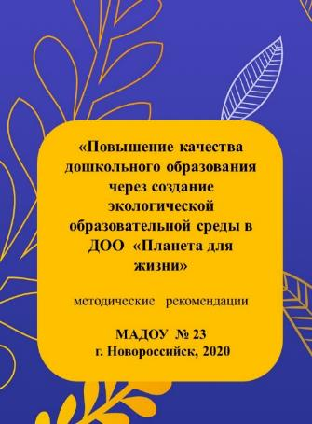
РЕЗУЛЬТАТИВНОСТЬ.
ТЕОРЕТИЧЕСКАЯ ДЕЯТЕЛЬНОСТЬ
Методический кейс

Slide 7
РЕЗУЛЬТАТИВНОСТЬ.
МЕТОДИЧЕСКАЯ ДЕЯТЕЛЬНОСТЬ
Интерактивный альбом для детей и взрослых «Живая книга»

Slide 8
РЕЗУЛЬТАТИВНОСТЬ.
МЕТОДИЧЕСКАЯ ДЕЯТЕЛЬНОСТЬ
Интерактивный альбом для детей и взрослых «Живая книга»

Slide 9
РЕЗУЛЬТАТИВНОСТЬ.
МЕТОДИЧЕСКАЯ ДЕЯТЕЛЬНОСТЬ
ЭКОчеки

Slide 10
МОДУЛЬНЫЙ МЕХАНИЗМ ПРОГРАММЫ
экотуризм
«Шагай!»
экодесант
«Мы в ответе
за тех, кого приручили»
экоблаго-
творительность
«И я помогаю!»
экомастер-
ская «Отходы в доходы»

Slide 11
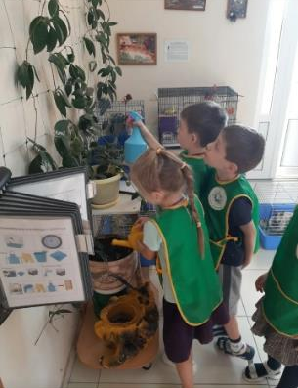
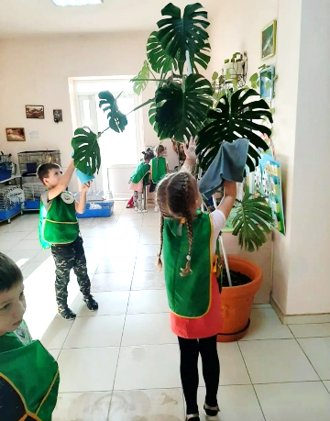
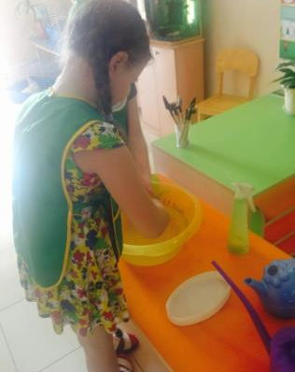
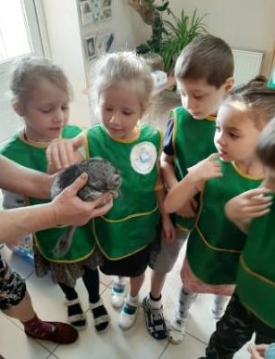
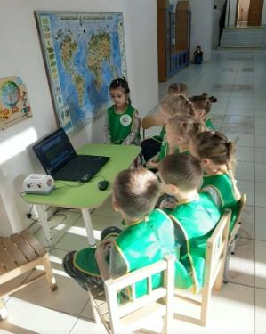
РЕЗУЛЬТАТИВНОСТЬ.
ПРАКТИЧЕСКАЯ ДЕЯТЕЛЬНОСТЬ
модуль «Мы в ответе за тех, кого приручили»

Slide 12
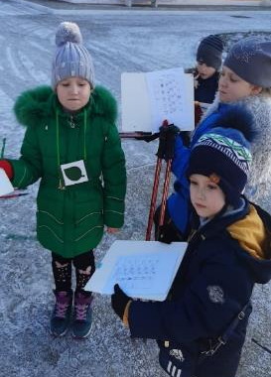
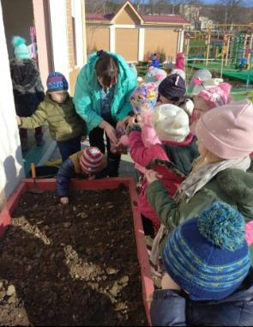
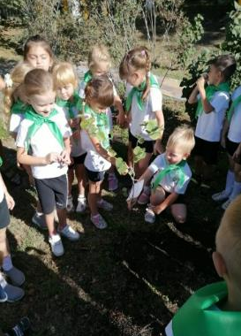
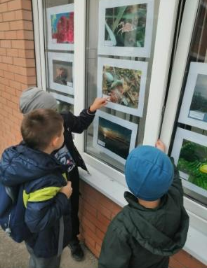
РЕЗУЛЬТАТИВНОСТЬ.
ПРАКТИЧЕСКАЯ ДЕЯТЕЛЬНОСТЬ
модуль «Шагай!»

Slide 13
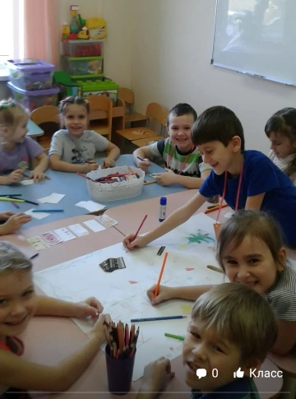
РЕЗУЛЬТАТИВНОСТЬ.
ПРАКТИЧЕСКАЯ ДЕЯТЕЛЬНОСТЬ
модуль «Отходы в доходы»

Slide 14
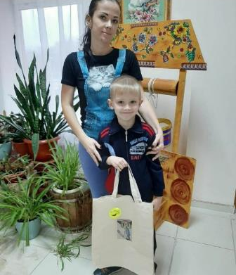
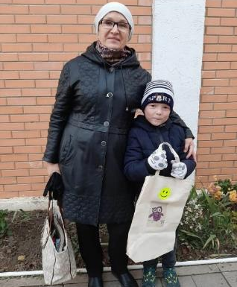
РЕЗУЛЬТАТИВНОСТЬ.
ПРАКТИЧЕСКАЯ ДЕЯТЕЛЬНОСТЬ
модуль
«И я помогаю»

Slide 15
РЕЗУЛЬТАТИВНОСТЬ.
ТРАНСЛЯЦИОННАЯ ДЕЯТЕЛЬНОСТЬ
Геленджик
МБДОУ № 37
МБДОУ № 31
Сочи
МБДОУ
№ 67
Новороссийск
МАДОУ № 18, 6, 30, 51
СОШ № 23
ДМШ № 1
Краснодар
МБДОУ
№ 63
ст. Кущевская
МБДОУ № 1
Анапа
МБДОУ № 10
МБДОУ № 30
МАДОУ № 32
МАДОУ № 15

Slide 16
АПРОБАЦИЯ И ДИССЕМИНАЦИЯ РЕЗУЛЬТАТОВ ДЕЯТЕЛЬНОСТИ КИП
Всероссийская с международным участием научно-практическая конференция «Дошкольное образование в России: результаты нового времени и взгляд в будущее», посвященная 100-летию Кубанского государственного университета Герасименко Т.Ф., Тетерина Г.А. выступление «Система экологического воспитания как средство повышения качества образования в дошкольном учреждении.»
международный журнал «Молодой ученый», г. Казань Нагель О.В., Мусиенко О.В., Тищенко А.А. статья «Использование игровых педагогических технологий с целью повышения познавательной активности у дошкольников старшего возраста»
международный журнал «Молодой ученый», г. Казань Макушева И.А., Герасименко Т.Ф., Жарикбасова И.С. статья «Дистанционные технологии обучения как ресурс повышения качества образования»
Международный уровень

Slide 17
Спасибо за внимание. Приглашаем к сотрудничеству. Наш адрес: г. Новороссийск, с. Гайдук,
ул. Ясельная, д. 2, МАДОУ № 23
e-mail.: gaidyk23sad@ mail.ru информация на официальном сайте: http://mdou23.ucoz.com/index/innovacionnaja_dejatelnost_2019/0-230
2021 г.

